Slide 1

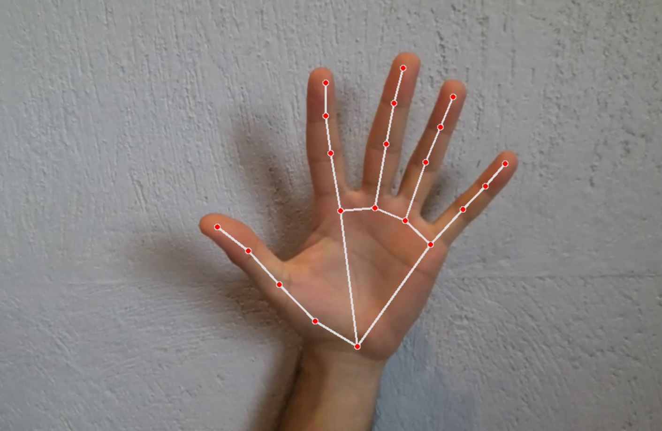
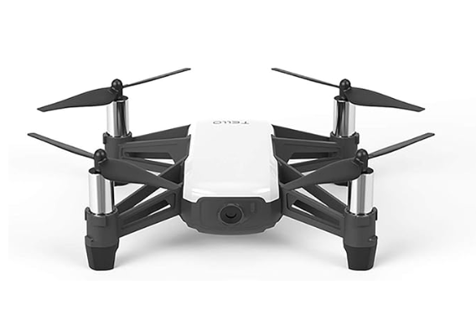
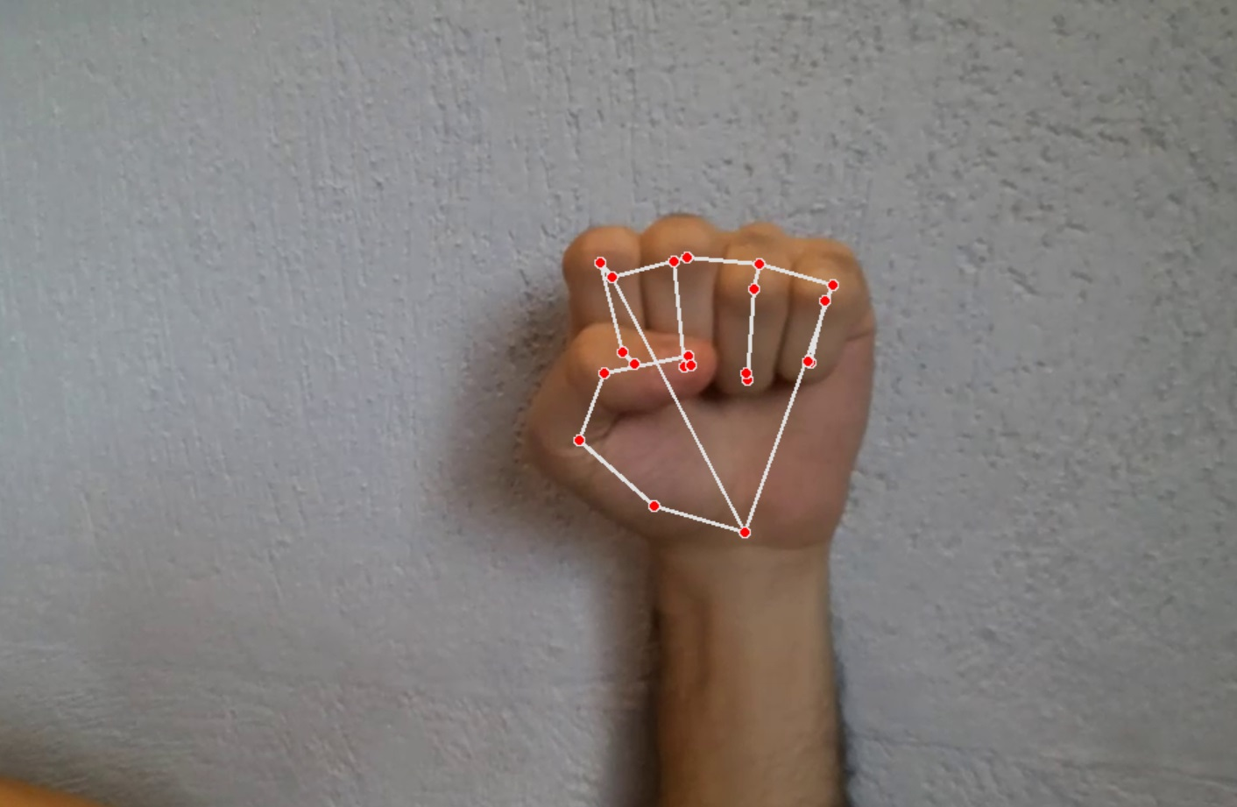
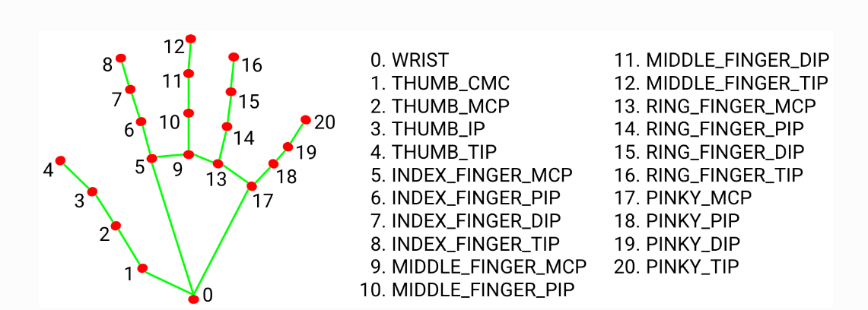
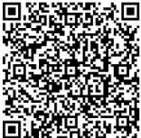
Robotics For Computer Science | Tello Drone GesturePilot Ofir Sered Third Year, semester [C'] – [ג' שנה שלישית, סמסטר [
Eliyahu Matzliah
הקדמה – סקירת הפרויקט
בפרויקט זה, פיתחתי רחפן מדגםTello הנשלט על ידי מחוות יד, תוך שימוש בספריות Python כגון Mediapipe ו-OpenCV . מטרת הפרויקט הייתה ליצור ממשק אינטואיטיבי המאפשר שליטה ברחפן באמצעות מחוות יד טבעיות של המשתמש. הרחפן מזהה מחוות יד מגוונות, כגון תנועת אגודל מעלה או יד פתיחה ותנועות נוספות המגדירות פעולות שונות שהרחפן מבצע בהתאם.
מחקר נוסף
הרחפן נבדק בסביבות שונות על מנת לבחון את הדיוק של זיהוי המחוות בזמן אמת. נבדקו מספר מצבים, בהם תאורה משתנה ותנועות ידיים לא שגרתיות, ונמצא שהרחפן מצליח לזהות בצורה אמינה את המחוות המוגדרות ולבצע את הפקודות המתאימות, אם כי זיהוי המחוות ירד במצבים בהם התאורה הייתה עמומה או כאשר התנועות לא היו חדות מספיק. כמו כן, נשקל שימוש באלגוריתמים מתקדמים לשיפור הדיוק בעתיד.
מסקנות – השגת המטרות והיעדים
במהלך הפרויקט הוגדרו מספר יעדים מרכזיים, ביניהם פיתוח מערכת לשליטה על רחפן Tello באמצעות זיהוי מחוות ידיים פשוטות ויישום פקודות בסיסיות כגון צילום תמונות ושליטה בתנועת הרחפן. אחד מהיעדים המרכזיים היה להקנות למערכת יכולת לזהות מחוות באופן מדויק, תוך הבטחת יציבות ופשטות בשימוש.
דיון – חזון להמשך פיתוח הפרויקט
בעתיד, קיימות מספר אפשרויות לשדרוג הפרויקט ולהרחבת היכולות של הרחפן. אחת המטרות הבאות יכולה להיות הוספת מחוות יד מורכבות יותר, כגון מחוות המשלבות תנועות רציפות של היד או אצבעות, ולא רק מחוות סטטיות כמו אגודל מעלה. שימוש באלגוריתמים מבוססי machine learning יוכל לאפשר גמישות רבה יותר בזיהוי המחוות ודיוק גבוה יותר גם במצבים בהם התאורה או תנאי הסביבה פחות אופטימליים. בנוסף, פיתוח עתידי יוכל לכלול אינטגרציה של חיישנים נוספים שיאפשרו לרחפן לבצע פעולות מורכבות יותר, כגון חיישני תנועה לניווט אוטונומי בהתאם למיקום המשתמש או חיישני מרחק לזיהוי טוב יותר של אובייקטים סביב הרחפן. אפשרות נוספת היא שילוב של תקשורת עם פלטפורמות אחרות, כמו שליטה מרחוק באמצעות אפליקציה או שילוב עם מערכות חכמות נוספות כמו עוזרים קוליים.

